Slide 1
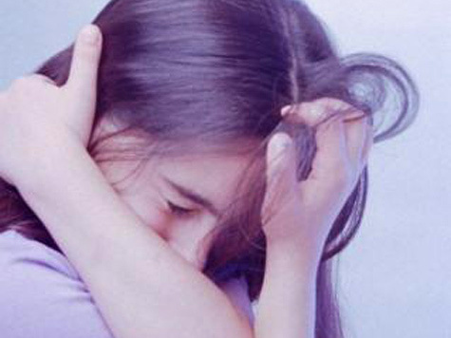
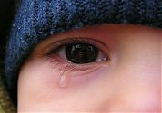
Профилактика суицида среди
детей и подростков

Slide 2
Чаще всего оканчивают жизнь самоубийством подростки в возрасте от 10 до 14 лет.
СУИЦИД - осознанный акт устранения из жизни под воздействием острых психотравмирующих ситуаций, при котором собственная жизнь теряет для человека смысл.

Slide 3
Типы суицидального поведения:
демонстративное поведение;
скрытое суицидальное поведение;
истинное суицидальное поведение;
аффективное суицидальное поведение.

Slide 4
Основные причины детского и подросткового суицида:
обиды в семье,
неприятности в школе,
обиды на учителей,
ощущение несправедливости и "желание наказать таким образом",
реже - несчастная любовь или душевные расстройства и психические заболевания.

Slide 5
Признаки готовящегося самоубийства:
Приведение своих дел в порядок .
Прощание.
Внешняя удовлетворенность — прилив энергии.
Письменные указания (в письмах, записках, дневнике).
Словесные указания или угрозы.
Вспышки гнева у импульсивных подростков.
Бессонница.

Slide 6
Что делать?
вселять детям уверенность в свои силы и возможности;
внушать им оптимизм и надежду;
проявлять сочувствие и понимание;
осуществлять контроль за поведением ребенка, анализировать его отношения со сверстниками.

Slide 7

ПОМНИТЕ!!!
Без
поддержки
ребенок
часто
опускает руки.

Slide 8
СПАСИБО
ЗА
ВНИМАНИЕ!!!

